Slide 1
ВИКТОРИНА
«В ГОСТЯХ У СКАЗКИ»
ВЫПОЛНИЛА:
ВОСПИТАТЕЛЬ МЛАДШЕЙ ГРУППЫ
МБДОУ-детский сад №3
«РОМАШКА»
РУДНИК ИРИНА МИХАЙЛОВНА

Slide 2
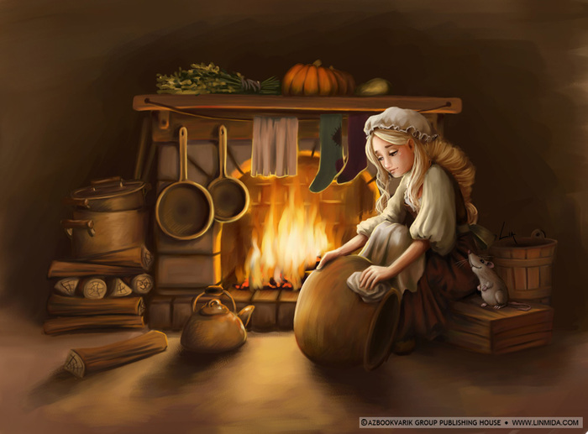
. Бедняжка я и замарашка,
К золе привыкла и печам.
Мне днём бывает очень тяжко,
И я мечтаю по ночам.
Но я не плачу, я не плачу,
Я улыбаюсь и терплю.
Я верю в счастье и удачу
И всех жалею и люблю.

Slide 3
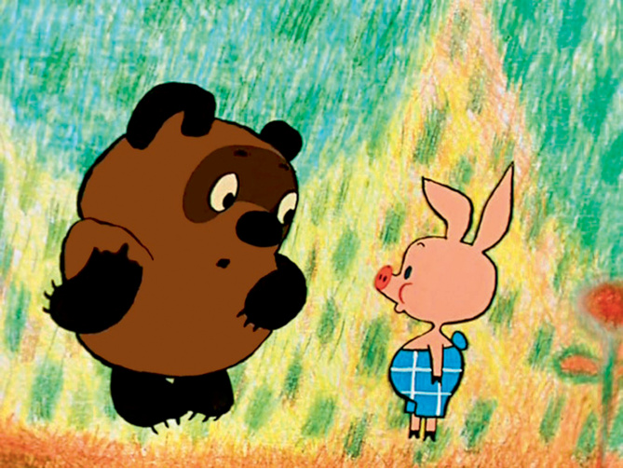
Он и весел, и не злобен,
Этот милый чудачок.
С ним хозяин – мальчик Роббин,
И приятель – Пятачок.
Для него прогулка – праздник,
И на мёд – особый нюх.
Этот плюшевый проказник
Медвежонок - …

Slide 4
В его руках от счастья ключ,
И потому он так везуч!
На голове его колпак,
Но околпачен будет враг,
Злодеям он покажет нос
И рассмешит друзей до слез!
Его повсюду узнают!
Героя нашего зовут

Slide 5
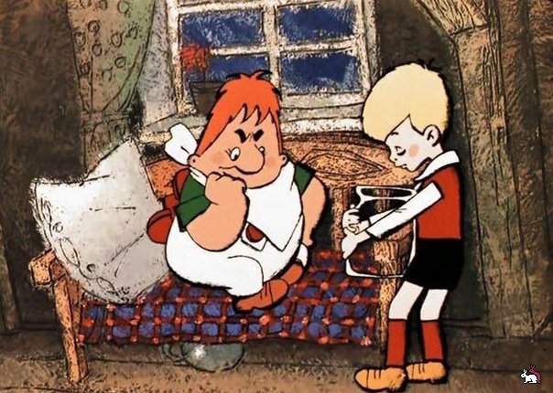
. Живу я всех выше,
На солнечной крыше,
Там домик хорошенький мой.
На чашечку чая
Я вас приглашаю,
Варенье несите с собой.

Slide 6
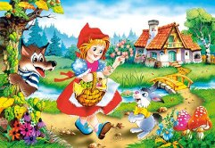
Бабушка внученьку очень любила,
Шапочку красную ей подарила.
Девочка имя забыла своё.
Ну, подскажите, как звали её?

Slide 7
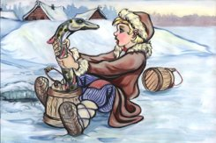
. Уплетая калачи,
Едет парень на печи.
Едет прямо во дворец,
Кто же этот молодец?

Slide 8
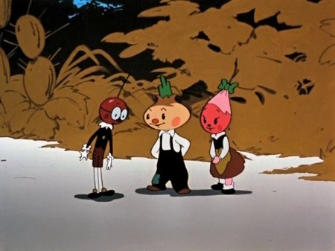
Многим долго неизвестный,
Стал он каждому дружком.
Всем по сказке интересной
Мальчик – луковка знаком.
Очень просто, хоть и длинно,
Он зовётся

Slide 9
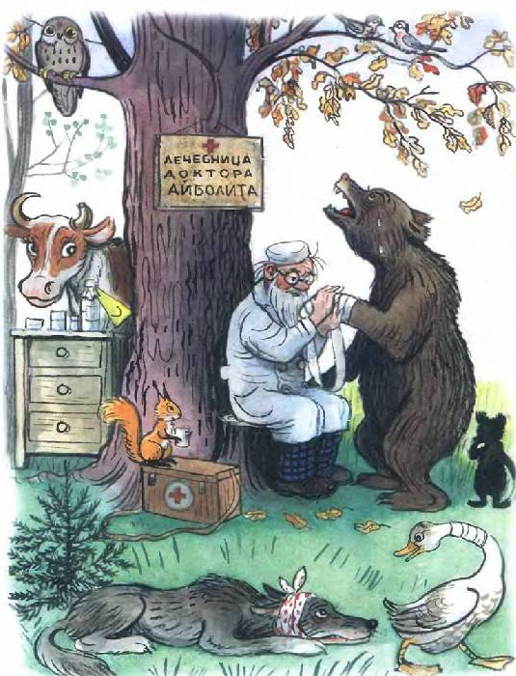
Всех на свете он добрей,
Лечит он больных зверей.
И однажды бегемота
Вытащил он из болота.
Он известен, знаменит –
Это доктор

Slide 10
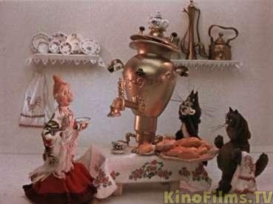
Долго хозяйка посуду не мыла
И наказанье за то получила.
Утварь домашняя вся разбежалась,
Лишь с тараканами баба осталась.
Горькое, горькое, горькое горе
Стало наградой неряхе

Slide 11
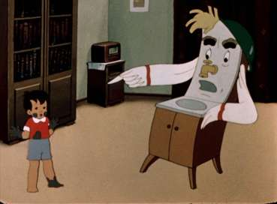
Из маминой спальни
Хромой выбегает
И мыться грязнуль всех
Водой заставляет.
Он самый известный
В стране умывальник,
Для всех остальных
Очень грозный начальник.
Мочалкам и щеткам
Он всем командир,
Бойца с детской грязью
Зовут

Slide 12
Сходив однажды на базар,
Она купила самовар.
Друзей к себе всех пригласила,
Кормила их она, поила.
Трусливы гости оказались,
Помочь в беде ей отказались.
Но тут влетел в окно герой
И за неё он стал горой.
Закончилась свадьбой
Вся заваруха,
Невесту героя
Звать

Slide 13
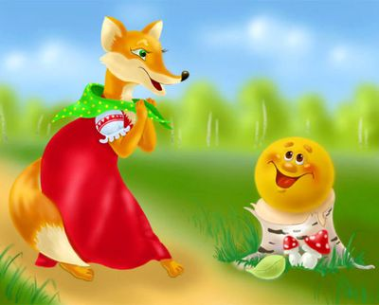
Ему надоело
Сидеть на окошке
И он покатился
В лес по дорожке.

Slide 14
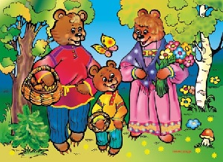
Возле леса на опушке
Трое их живёт в избушке.
Там три стула и три кружки,
Три кровати и подушки.
Кто-то в домик к ним пришел,
Беспорядок в нём навёл.
Угадайте без подсказки,
Кто герои этой сказки?

Slide 15
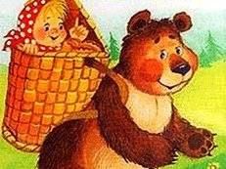
Сидит в корзинке девочка
У мишки за спиной.
Он сам, того не ведая,
Несёт её домой.

Slide 16
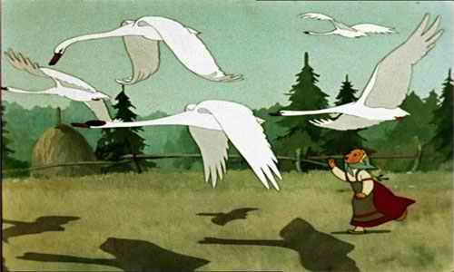
В сказке небо синее, В сказке птицы страшные. Яблонька, укрой меня! Реченька, спаси меня!

Slide 17
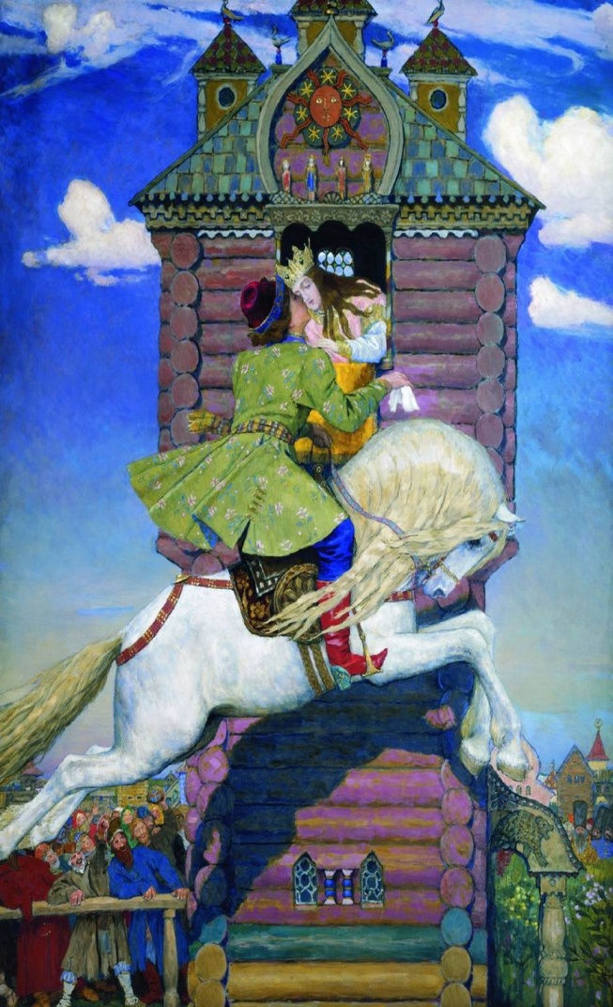
Вор пшеницу воровал, А Иван его поймал. Вор волшебным оказался, И Иван на нем катался.

Slide 18
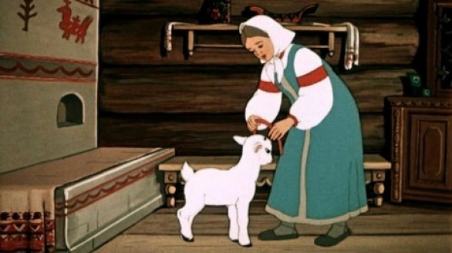
Нет ни речки, ни пруда. Где воды напиться? Очень вкусная вода В ямке от копытца.

Slide 19
На лесной опушке Стояли две избушки. Одна из них растаяла, Одна стоит по-старому.

Slide 20
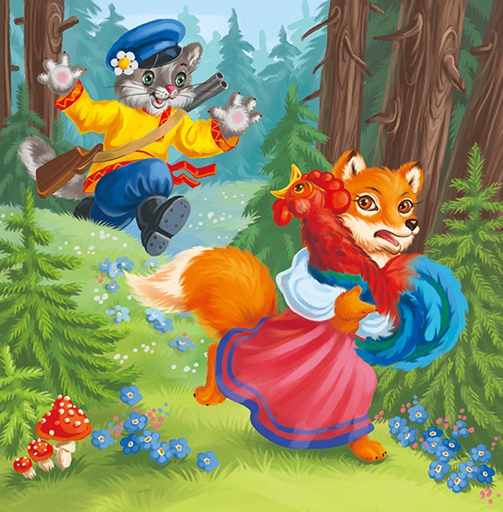
Ах ты, Петя-простота, Сплоховал немножко: Не послушался кота, Выглянул в окошко.

